Slide 1
Achievement Tracker
Система отслеживания игровых достижений
Курсовой проект
Веб-приложение с интеграцией Steam API

Slide 2
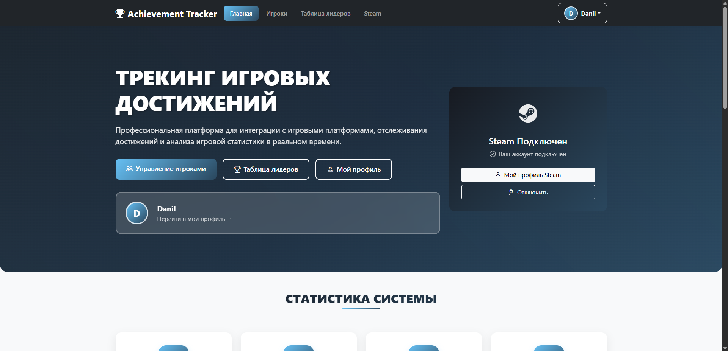
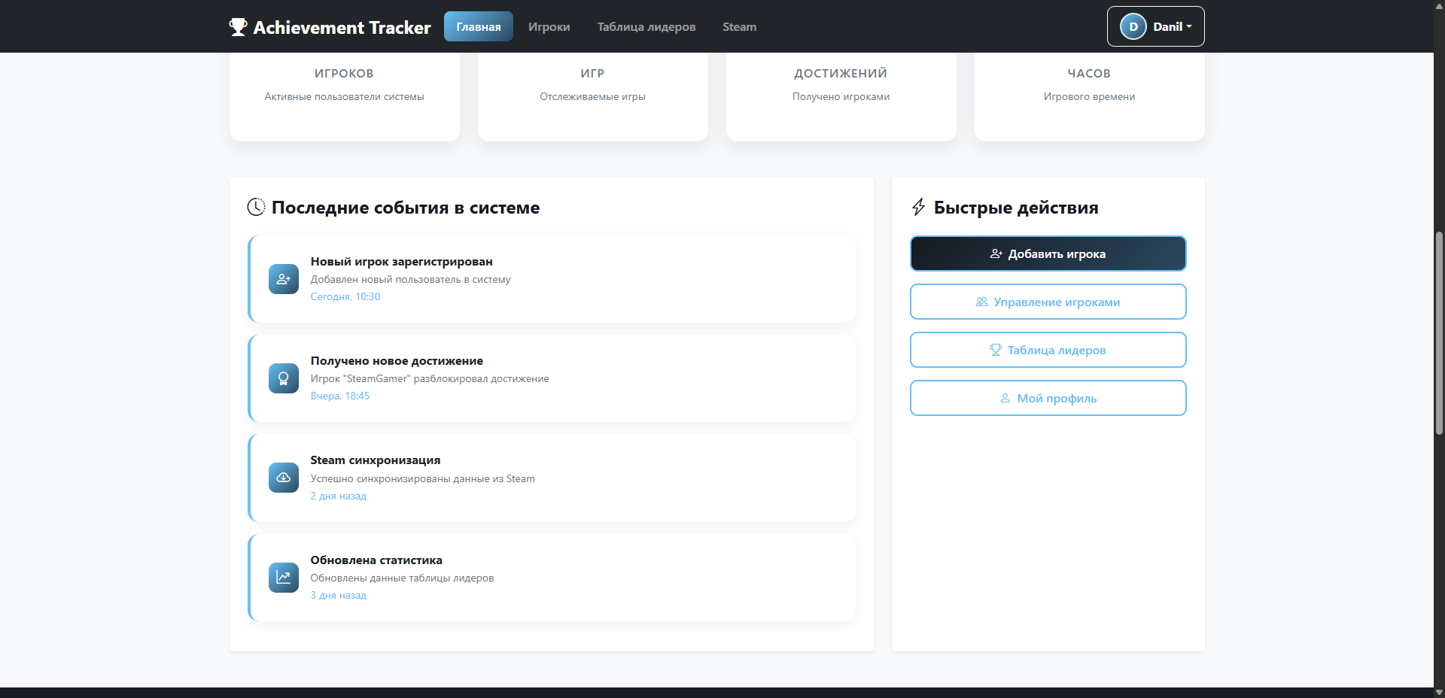
Стек технологий:
Spring Boot 3.2.3
PostgreSQL + JPA/Hibernate
Thymeleaf + Bootstrap 5
Steam Web API
RabbitMQ (настроен)

Slide 3
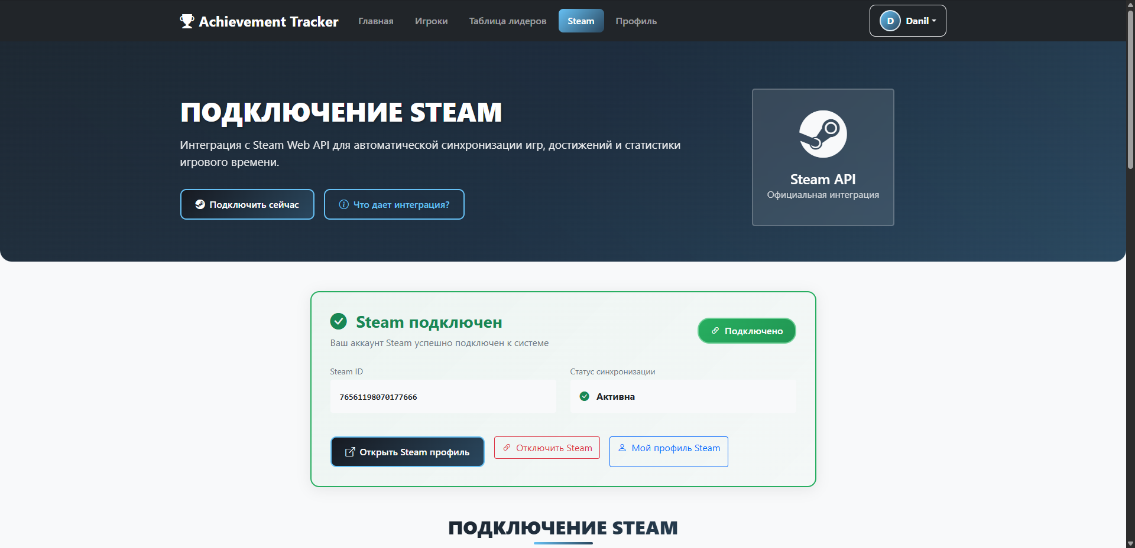
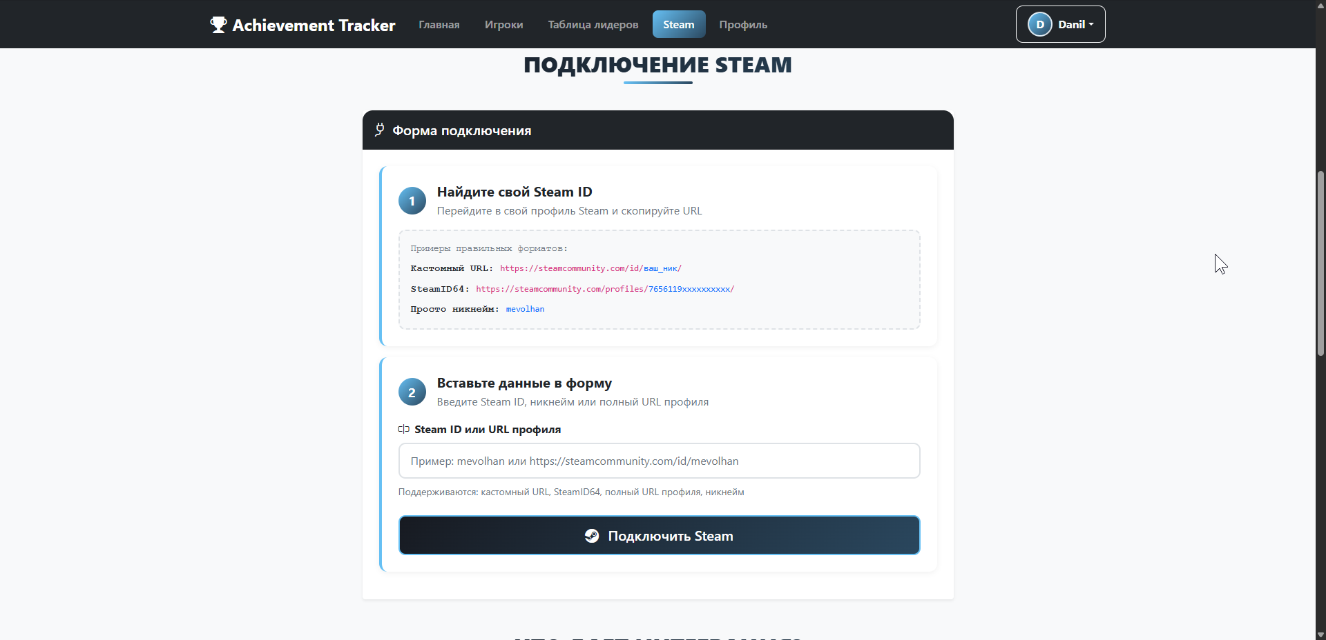
ПРОБЛЕМА И РЕШЕНИЕ
Проблема:
Игрокам сложно отслеживать прогресс по достижениям, сравнивать результаты с друзьями, анализировать игровую статистику.
Решение:
Единая платформа для:
Автоматического импорта данных из Steam
Трекинга достижений по всем играм
Сравнения статистики с другими игроками
Визуализации прогресса

Slide 4
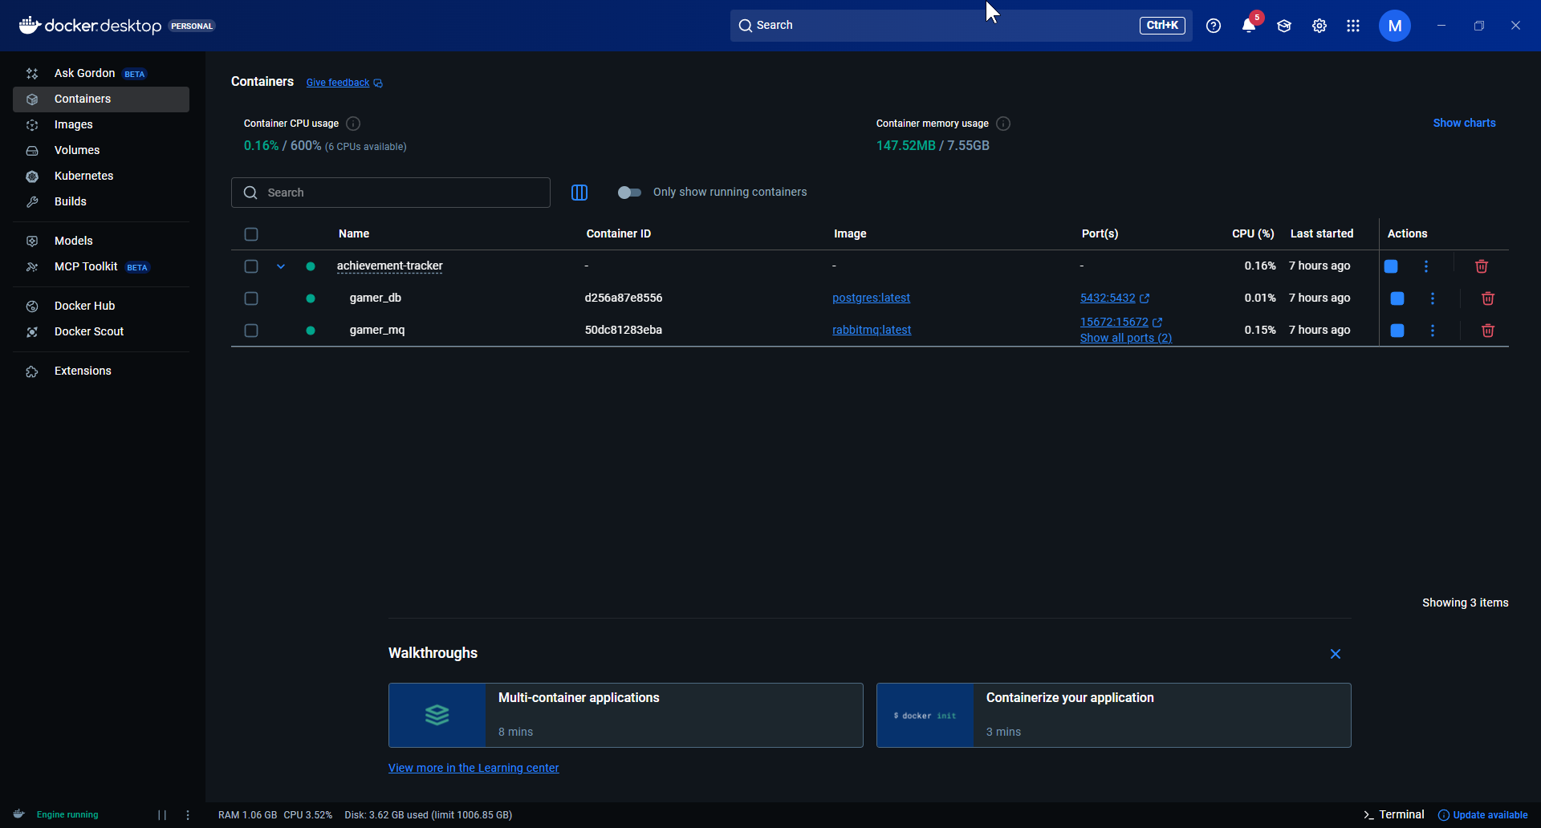
КЛЮЧЕВЫЕ СУЩНОСТИ БАЗЫ ДАННЫХ
@Entity User // Пользователь системы
@Entity Gamer // Игровой профиль
@Entity Game // Игра (из Steam)
@Entity Achievement // Достижение в игре
@Entity PlayerProgress // Прогресс игрока по игре

Slide 5
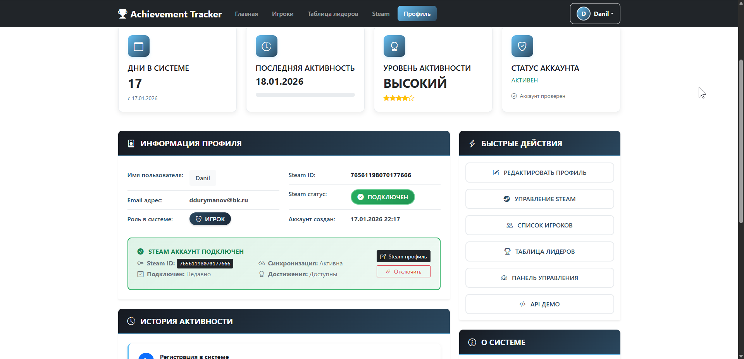
ИНТЕГРАЦИЯ С STEAM API
Steam Web API Endpoints:
GetPlayerSummaries - информация о профиле
GetOwnedGames - список игр пользователя
GetPlayerAchievements - достижения по игре
ResolveVanityURL - конвертация ника в SteamID
Особенности реализации:
Валидация Steam ID/URL
Автоматическая синхронизация
Обработка ошибок API
Кэширование данных

Slide 6
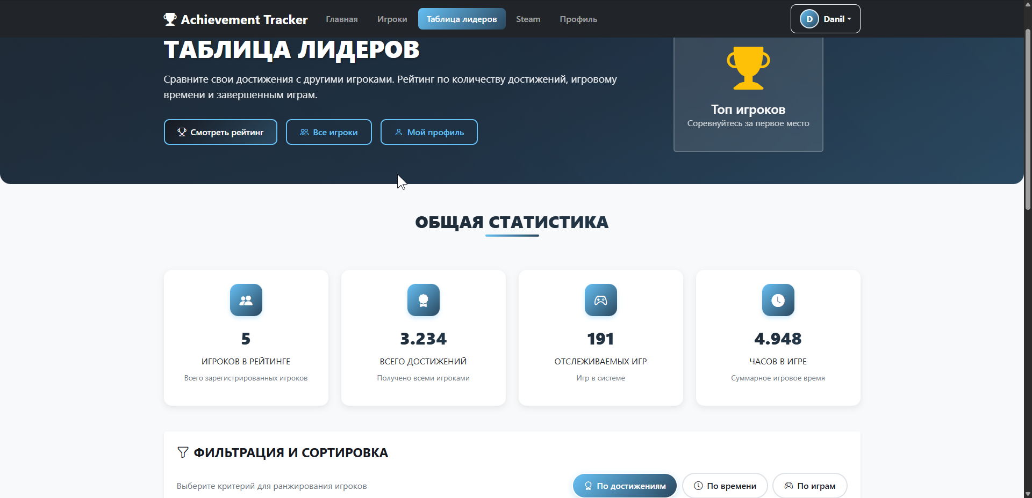
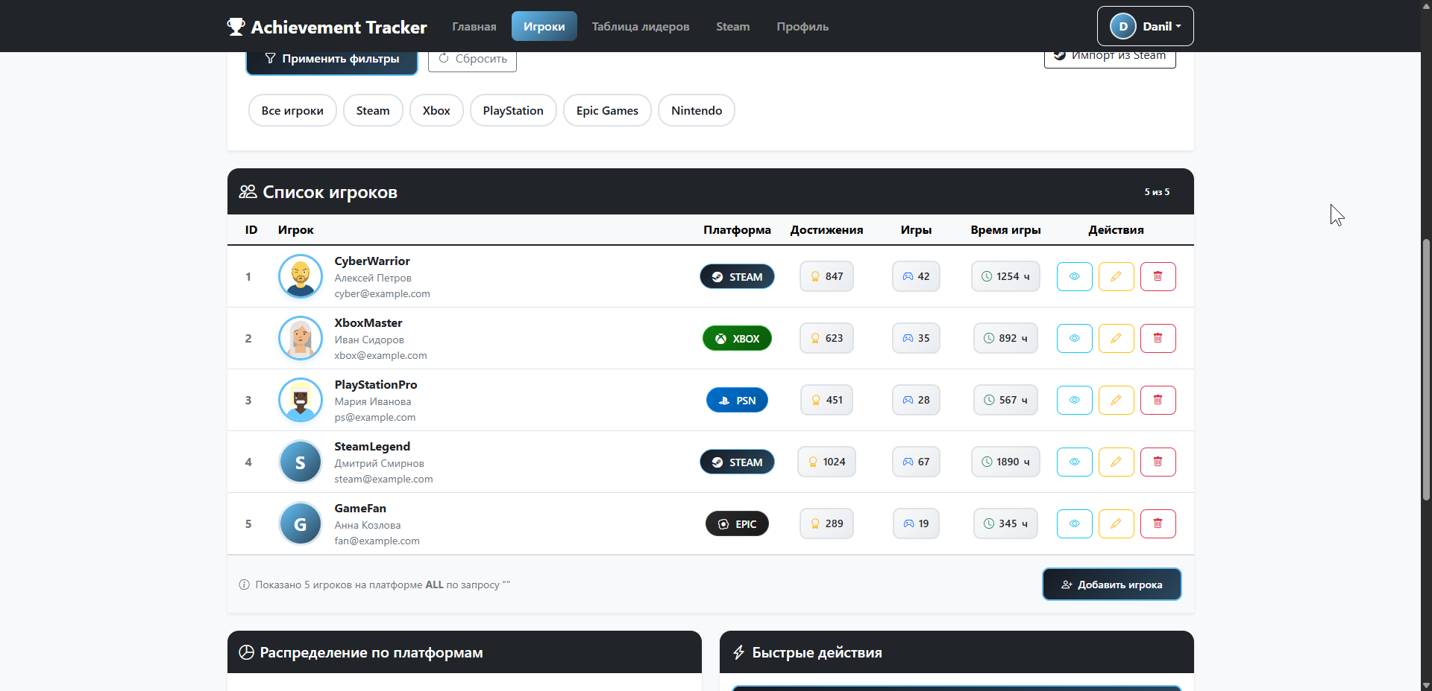
ВОЗМОЖНОСТИ СИСТЕМЫ
Управление игроками - CRUD операции
Авторизация - регистрация/вход/сессии
Steam интеграция - автоматический импорт
Таблица лидеров - ранжирование по достижениям
Адаптивный дизайн - мобильная версия
Статистика - анализ игрового времени

Slide 7
РЕЗУЛЬТАТЫ И ПЕРСПЕКТИВЫ
Что реализовано:
Рабочее веб-приложение
Полная интеграция с Steam API
Управление пользователями и игроками
Адаптивный интерфейс

